Slide 1

Villa Doria D’Angri
Via Petrarca, 80 Napoli
Primo Incontro
di
Progettazione Didattica Partecipata
nell’ambito delle attività di Terza Missione per il trasferimento di modelli di ricerca-intervento
sul Benessere psico-socio-educativo
ARTUR LAB
Laboratori sull’Adolescenza
e i suoi Bisogni
4 febbraio 2019 ore 10-13

Slide 2
Outcomes della giornata:
Condivisione e co-progettazione della proposta ARTUR LAB, chi deciderà di abbracciarla:
Fondatori della rete ARTUR e nodi del laboratorio diffuso
Co-produttori di materiali e attività laboratoriali
Attori in un percorso di ricerca-intervento
Co-autori dei prodotti di ricerca e articoli scientifici che ne discenderanno

Slide 3
Costrutto di rischio
NON SEMPRE RICONDUCIBILE A SOGGETTI, CONTESTI E CIRCOSTANZE DETERMINATE
SI ANNIDA NELLE SITUAZIONI PIU’ VARIE ED IMPREVISTE
PUO’ FAR RIFERIMENTO A:
EMOZIONI MAL GESTITE
DISCONTINUITA’ TRA MODELLI EDUCATIVI FAMILIARI E SCOLASTICI
PROCESSI PERSONALI E SOCIALI INCERTI
USO INCONTROLLATO DELLE TECNOLOGIE

Slide 4
Obiettivi della proposta
Spostare l’analisi del rischio da chi “lo vive” a chi “lo osserva”.
Dotare gli adulti responsabili (genitori, insegnanti, educatori) di lenti più sensibili capaci di osservare gli adolescenti del nostro tempo, nei loro reali momenti di vita, soprattutto cercando di entrare nel loro sistema di emozioni, di valori e (dis)valori di riferimento, di comportamenti.
Strutturare percorsi laboratoriali di accompagnamento educativo rivolti agli adolescenti incentrati sul loro “essere” ed “agire” nei contesti di vita: scuola, famiglia, sport, tempo libero, tecnologie.

Slide 5
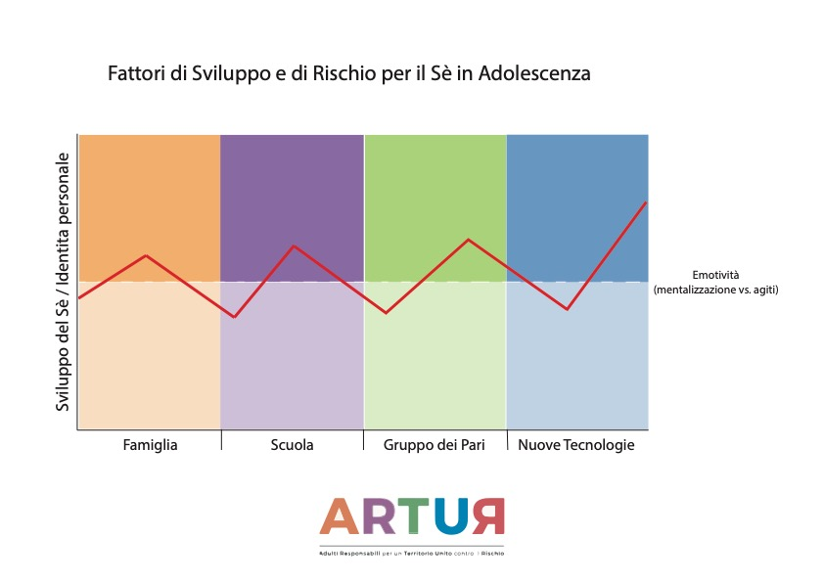
IL MODELLO DI RIFERIMENTO:
una ricerca-intervento pilota
Livelli di
funzionamento
del se’
Vettore del rischio
Luoghi di vita
dell’adolescenza

Slide 6

Metodologia: differenziale semantico (Osgood, Thurstone) mediante misurazione di intensità (scala Lickert)
Funzionamento del Sé
(riconoscimento del proprio
atteggiamento)
1. Anarchico-Regolato
2. Aggressivo-calmo
3. Disorganizzato-organizzato
4. Egoista-Altruista
5. Disimpegnato-Impegnato
6. Inconsapevole-consapevole
7. Disinteressato-motivato
8. introverso-estroverso
9. disconnesso-connesso
Notes:
Tecnica di rilevazione di significati

Slide 7
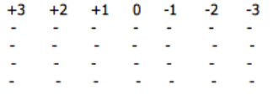
Intensità e Regolazione del Sé
Controllo emotivo e pulsionale
Reattività
Stabilità emotiva
Coerenza del sé nei diversi contesti

Slide 8
In un’ottica educativo-preventiva
intendiamo strutturare percorsi laboratoriali di accompagnamento formativo degli adolescenti ma anche degli adulti responsabili (genitori, insegnanti, educatori) in riferimento ai contesti di vita individuati (famiglia scuola, gruppo dei pari, tecnologie) che saranno oggetto di rispettive “unità di riflessione laboratoriale” UdRL

Slide 9
UdRL 1 : La famiglia.
In adolescenza si rende consapevole per la prima volta il conflitto tra modelli educativi familiari e scolastici: questo provoca nell’adolescente importanti dissonanze cognitive ed emotive.
Mentre in adolescenza più che mai è necessario non ledere i cardini della continuità e stabilità affettiva e relazionale, attraverso modelli educativi scolastici e familiari per quanto possibili condivisi, convergenti, equilibrati.
L’obiettivo di questo spazio laboratoriale è di accompagnare i partecipanti a conoscere e ri-conoscere il proprio Sè (personale e familiare) cominciando a diventare consapevoli delle proprie emozioni sottese al personale progetto di vita e di futuro.

Slide 10
UdRL 2 : La scuola
La scuola risulta sempre più spesso “sotto attacco” in riferimento ad una serie di note emergenze educative (bullismo, cyberbullismo, stalking scolastico, ecc).
L’obiettivo di questo spazio laboratoriale è di accompagnare gli adolescenti in un viaggio di consapevolezza-scoperta delle basilari regole implicite ed esplicite del contesto scolastico, dando voce ai loro vissuti, alle loro aspettative al loro inconsapevole bisogno di trovarvi dentro un riferimento educativo autorevole che dia anche risposta ai loro bisogni di contenimento emotivo.

Slide 11
UdRL 3 : Gruppo dei pari
Il tempo che gli adolescenti trascorrono al di fuori della scuola e della famiglia è un tempo lungo che spesso rischia di essere speso prevalentemente assorbito dalle tecnologie
Il cosiddetto “tempo libero” dovrebbe trascorrere invece in maniera qualitativamente significativa, attraverso la capacità di stabilire relazioni in presenza adeguate.
L’obiettivo di questo spazio laboratoriale è di accompagnare gli adolescenti a comprendere cosa significhi essere e sentirsi parte di un gruppo in maniera sana ed inclusiva, divenendo consapevoli delle emozioni legate alla socialità, all’accettazione di sè nello sport, nelle relazioni amicali, nel tempo libero attraverso esperienze di pratica corporea e motoria situazionali come teatro, judo, body painting, danza educativa, ecc.

Slide 12
UdRL 4 : Le tecnologie
Gli adolescenti hanno con le tecnologie un rapporto pervasivo il cui legame di significati è prevalentemente sconosciuto agli adulti. Un cellulare di un adolescente costituisce un universo sterminato di simboli, pensieri, azioni, comportamenti fuori del controllo degli adulti.
Dal blog di un’adolescente
”il mio cellulare è la cassaforte minuscola dei miei segreti, i miei legami con il mondo: catene, sms, squilli, chiamate, mi bastano due righe anche una sola parola, mi basta una parola […] Quando il mio cellulare tace, io non appartengo. Sono un'ombra. Mi metto a digitare freneticamente per non scomparire".
L’educazione ha il compito di esplorare questi territori per accedere ai loro linguaggi e per comprenderne visioni e posizionamenti valoriali: denaro, potere, bellezza, ecc.
L’obiettivo di questo spazio laboratoriale è tentare una comprensione della gerarchia dei valori degli adolescenti, anche riferiti all’uso della rete per una relazione con le tecnologie più consapevole e critica.
Notes:
Un adolescente sblocca il suo smartphone 2000 volte al giorno
Tra 11-19 Sono connessi dalle 8-10 ore al giorno

Slide 13
Artur Lab struttura organizzativa: prototipo di 24 ore per 8 incontri
UdRL | obiettivo | contenuti | attività | prodotto | Conduttore
1 : La famiglia (3h+3h) | 1.Conoscere il proprio sé familiare e scoprire l’altro da sé. 2.Imparare a conoscere e ri-conoscere il proprio Sè e a dare un nome alle proprie emozioni | L’identità in adolescenza L’accettazione di sé La socialità La costruzione di relazioni Le emozioni in famiglia
2 : La scuola (3h+3h) | 1.Essere consapevole del proprio progetto di crescita formativo in termini di apprendimento, motivazioni, socialità, autostima, autoefficacia. 2.Conoscere e ri-conoscere le emozioni legate al contesto di riferimento. | Conoscere e ri-conoscere le emozioni imparare a gestirle e a contenerle contrastare ed inibire le emozioni negative (violenza) emozionarsi in….Amore
3 : Gruppo dei pari. Tempo libero, sport, svago (3h+3h) | 1.Cosa significa essere parte di un gruppo (accettazione/esclusione) 2.Essere consapevole delle emozioni legate alla socialità, all’accettazione di sè nello sport, nelle relazioni amicali , nel tempo libero | Il gruppo Le dinamiche I linguaggi I riti Le icone I componenti I ruoli
4 : TECNOLOGIE (3h+3h) | 1.Conoscere possibilità e dei rischi della rete. 2.Diventare un utilizzatore consapevole e capace di autoproteggersi | La rete/ Il mio smartphone/ Le app che utilizzo/I socialnetwork Le relazioni virtuali/I rischi Strategie di utilizzo e di autocontrollo

Slide 14
Schema operativo di ciascun laboratorio:
Warm-up: proposta del tema
Video/corto metraggio che pone il tema di riflessione
Attività riflessiva (non strutturata) in circle-time con i ragazzi
Attività laboratoriale (strutturata)
De-briefing
Produzione di un attività (corporea, motoria, visuale) da parte dei ragazzi a fine UdRL o al termine di tutto il Lab (tipo spot di 3 min.)

Slide 15
Risultati e vantaggi attesi dagli ARTUR LAB:
Maggior “ingaggio” e aderenza sociale anche ai percorsi curricolari da parte degli studenti coinvolti nei laboratori
restituzione agli insegnanti, attraverso quaderni, storyboard ed osservazioni sui singoli alunni, di una visione più ampia dei vissuti dei loro studenti che spesso la “situazione laboratoriale” per sua stessa natura rivela.
migliore comprensione di aspetti sottesi alla interpretazione del “rischio” al fine di predisporre azioni e interventi mirati che siano in grado di individuare in un prossimo futuro “indicatori di rischio” più precoci e focalizzati nel corso di successive annualità del progetto.

Slide 16
Team degli Artur lab
Pasqualina Buono, Domenico Tafuri, Giuliana Valerio, Luisa Varriale, Paola Briganti, Cesare Moreno (Docenti DiSMEB e componenti CTS ARTUR)
Rosaria Menafro, coordinamento psicoterapeutico
Ivano Ambra, psicologo e psicoterapeuta
Anita Di Vaio, pedagogista
Alessandro Ciccarelli, laureato in Scienze Motorie
Luigi Aruta, danzaeducatore
Davide Bozza, illustratore e disegnatore
Raffaele Napolitano, laureato in Scienze Motorie
Andrea Salomone, attore
Paolo Anganella, autore testi e attore
Giuseppe Sorvillo, attore
Enzo Piacciano, esperto multimediale
Anna Esposito, Formatrice esperta in dispersione scolastica
Valeria Ferra, Psicologa, educatrice

